Slide 1


Drools를 이용한 Nginx와 Ajax기반의 Medical Expert System 개발
^{장원용, 김태우, 류준영, 차은채, 최은미 교수님}

Slide 2
Content
001 Expert System
Medical Expert System
One of the Rule engines, Drools
002 Expert System Component
System Process
Spring MVC( 비동기적 통신 ajax)
RDBMS를 위한 Mybatis
003 Server Process
Load Balancing
Nginx server( apache server 비교)
004 Conclusion
Expert System 구현 결과
사용 사례 설명

Slide 3
Medical Expert System Rule engine, Drools

Slide 4
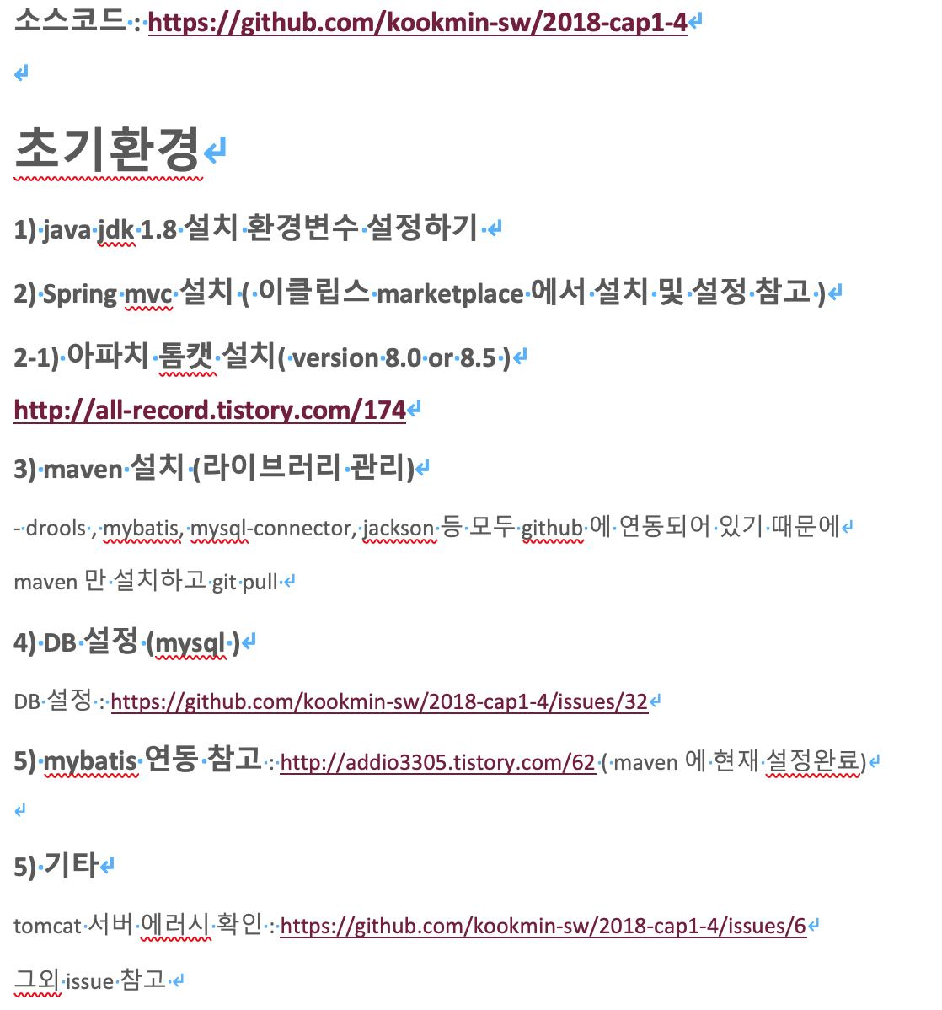
Expert System 초기환경
Notes:
마지막으로 Medical Expert System 전체 인터페이스와 사용사례에 대해 설명 드리겠습니다.

Slide 5
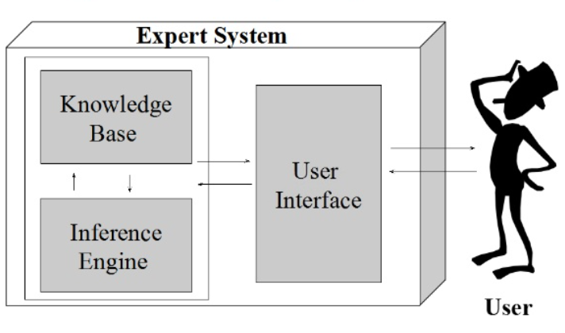
1. Medical Expert System
Expert system 개념
-Medical 분야에서 Expert System을 좀 더 효율적이고
확장가능성 있는 시스템 필요성 요구
- 의사와 환자 모두 만족하고 신뢰 할 수 있는 서비스 제공
-사용자는 User Interface를 통해 전문가의 지식으로부터
도움을 받을 수 있음
Notes:
따라서 Expert System을 Medical 분야에 적용 시킨다면 의사 와 환자 모두 만족하고 신뢰할수 있도록 하고자 했습니다.
현재 저희는 유저를 의사로 한정 짓지 않고 일반 사용자로 확장하여 설문작성을 통해 사상체질 등을 확인 할 수 있는 서비스까지 제공하고 있습니다.
오른쪽 화면을 보시면 유저는 user 인터페이스를 통해서 전문가 지식으로부터 도움을 받을 수 있는데
그 안에는 특정 도메인 전문지식과 이를 관리하는 Inference 엔진으로 구성되어 있는 사진 입니다.

Slide 6
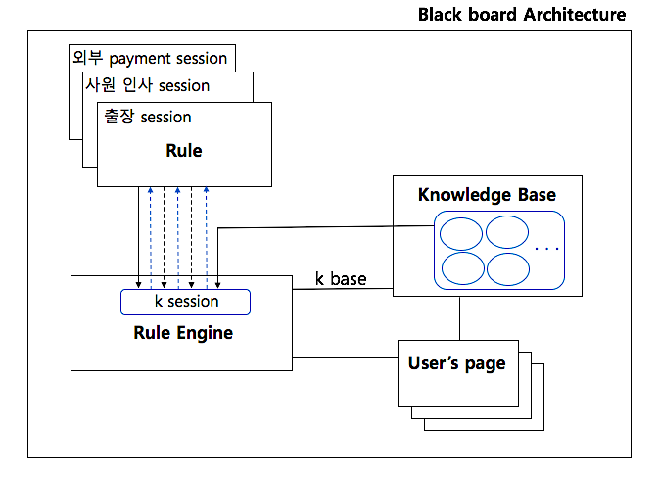
1. Drools 를 적용한 Expert System
Rule 엔진, Drools의 구성
-자바 기반의 오픈 소스 Rule 엔진
- 비즈니스 규칙 관리 및 복잡한 이벤트 처리가 빠른 장점
- 수시로 로직이 변경되는 곳에 개발시간을 단축하고,
새로운 규칙을 도입하기 수월
-전형적인 Blackboard 아키텍처 스타일(Control, Knowledge
Source, Blackboard)
-Blackboard는 중앙 데이터 저장소이며 현재 상태를 제시
Knowledge Sources는 특정 도메인에 대한 해법을 제시
Control은 두 컴포넌트를 관리 및 실행
- Rule 부분에 Medical 분야의 도메인 적용
-k session은 Knowledge Base에서 나와서 Rule Engine 에 똑같은
공간을 만들어 놓고 환자 객체가 들어왔을 때 효율적으로
Rule들과 비교하여 결과값 도출
Notes:
Drools는 drools language로 되어있는 파일을 따로 제공하여 자바 소스코드 와 rule을 분리하여 관리하게 제공해주기 때문에 자주 바뀌게 되는 rule을 관리하고 유지보수 하기에 효율적입니다.
오른쪽그림을 보시면 Rule 부분은 여러가지 출장룰 사원인사 등이 올수가 있고 저희는 메디컬분야를 적용시켰고 환자의 증상 데이터가 kknowledge base에 쌓이게 되면 rule 엔진에 의해서
적용시켜놓은 전문가 룰과 증상데이터를 비교해서 결과값을 도출해주게 됩니다.

Slide 7
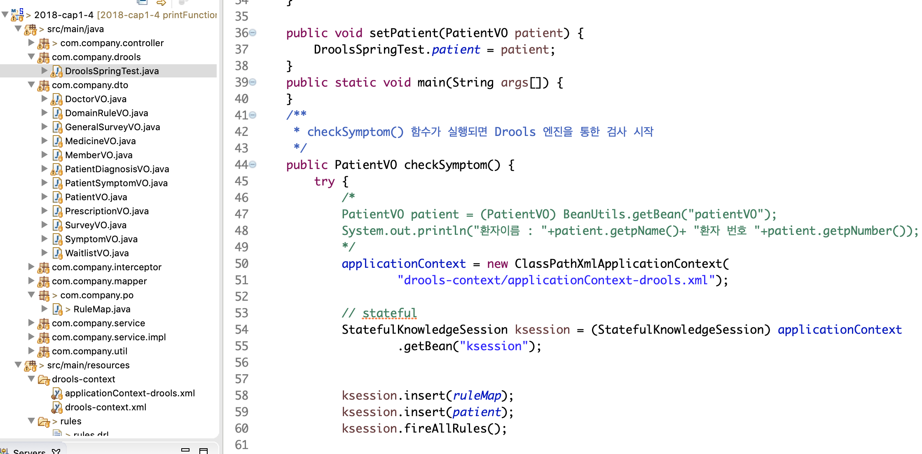
Expert System
룰 소스코드
Notes:
마지막으로 Medical Expert System 전체 인터페이스와 사용사례에 대해 설명 드리겠습니다.

Slide 8
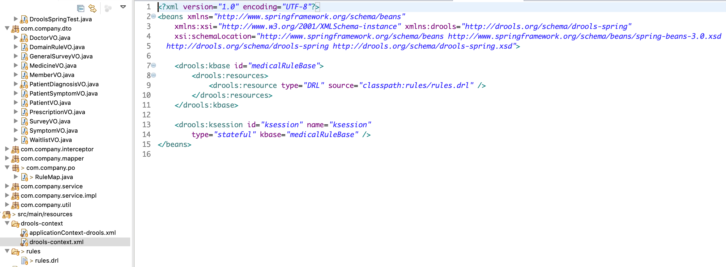
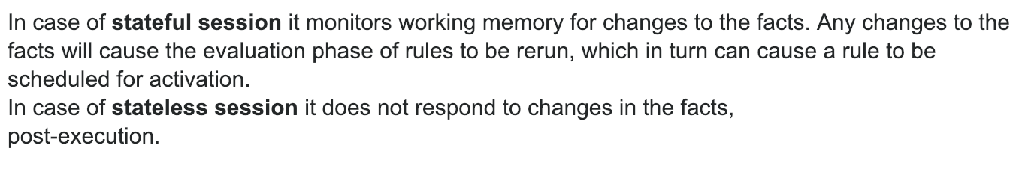
Expert System
룰 소스코드
Notes:
마지막으로 Medical Expert System 전체 인터페이스와 사용사례에 대해 설명 드리겠습니다.

Slide 9
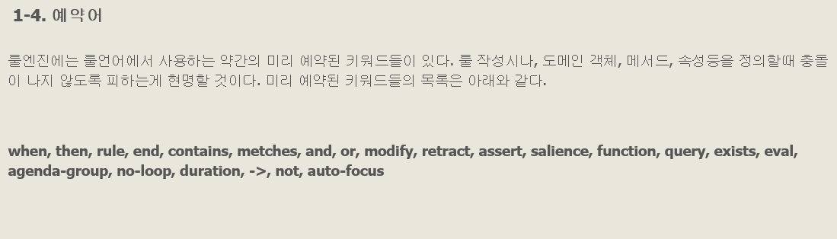
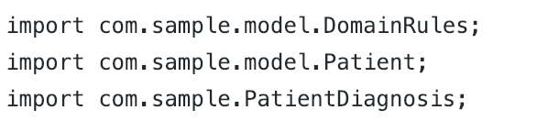
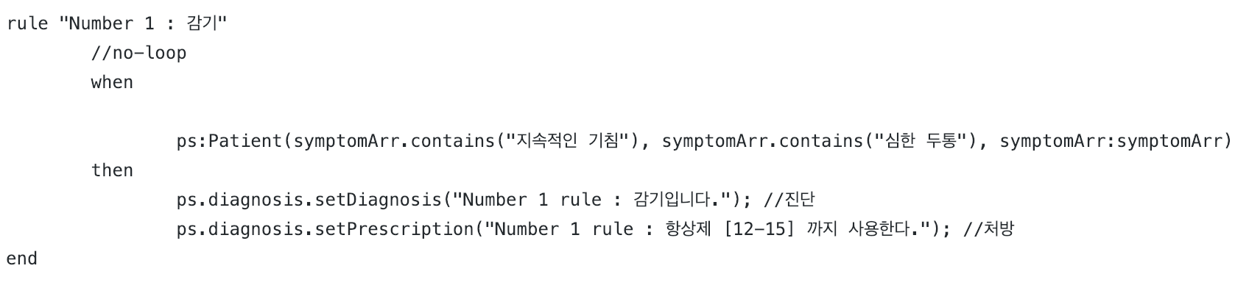
Expert System
룰 구조
Notes:
마지막으로 Medical Expert System 전체 인터페이스와 사용사례에 대해 설명 드리겠습니다.

Slide 10
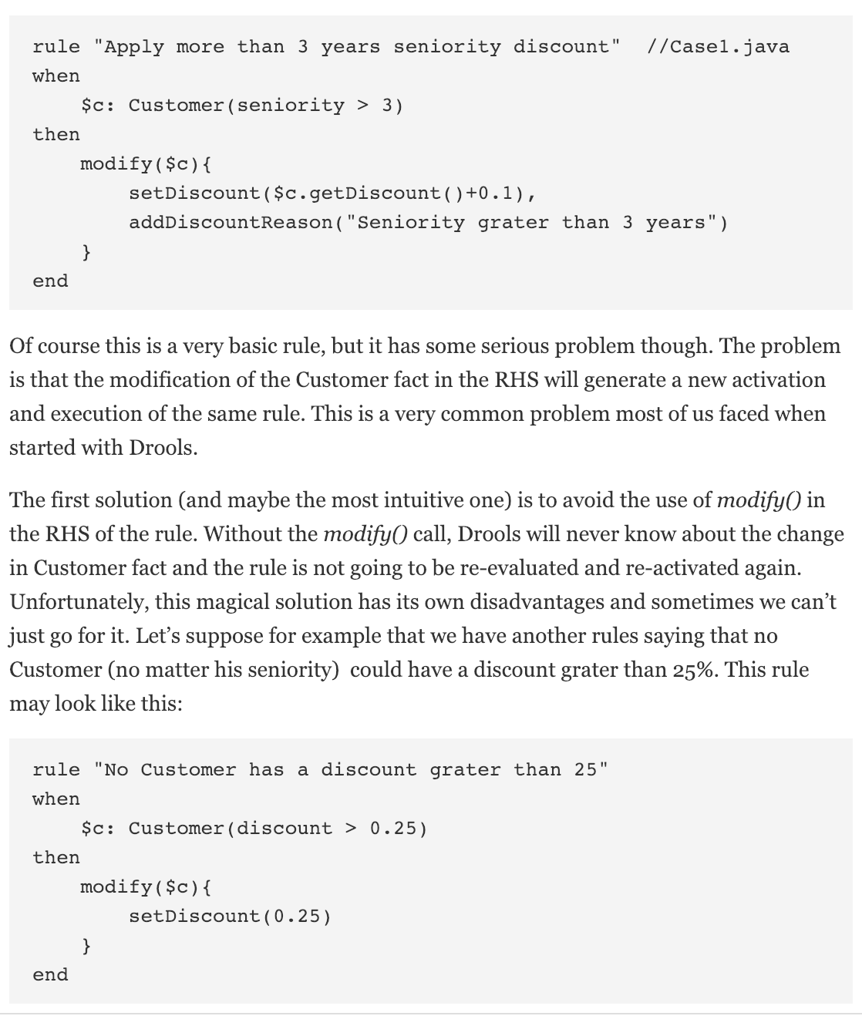
Expert System
룰 구조
Notes:
마지막으로 Medical Expert System 전체 인터페이스와 사용사례에 대해 설명 드리겠습니다.

Slide 11
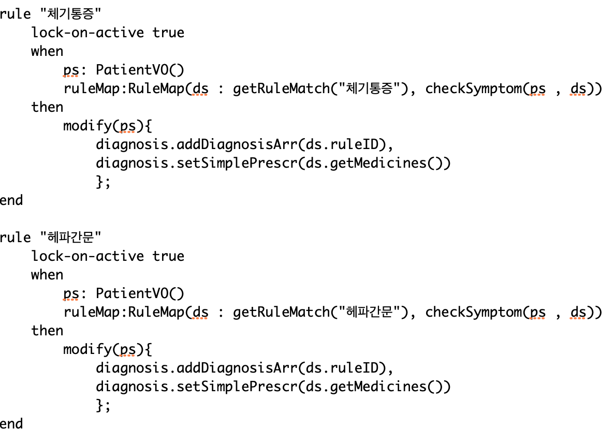
Expert System
룰 구조
Notes:
마지막으로 Medical Expert System 전체 인터페이스와 사용사례에 대해 설명 드리겠습니다.

Slide 12
Medical Expert System ‘구성요소’

Slide 13
Spring MVC 구조 Expert System
웹에서 기존 소프트웨어에서 사용 되는 MVC 패턴을 적용해
웹 어플리케이션 만들기 위한 프레임워크
Spring의 특징인 DI, AOP 등의 지원으로 객체간의 의존성을
낮추고 유연성 제공
모든 클라이언트 요청은 Dispatcher Servlet받아서 맵핑된
Controller 에게 전달 후 처리
추가적으로 서버 부담을 줄이기 위해 비동기적 통신인 ajax
사용
예) 사용자 편의를 위해 요청에 대해 Json 형식의 데이터 교환
을 하여 요청페이지에 결과 View
Notes:
기존에 객체를 사용할때 new 라는 키워드 사용했지만 스프링에서 제공하는 스프링 컨테이너를 이용하여 한번 빈 객체를 선언하면 이러한 키워드 사용없이
재사용 가능

Slide 14
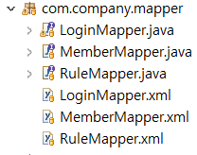
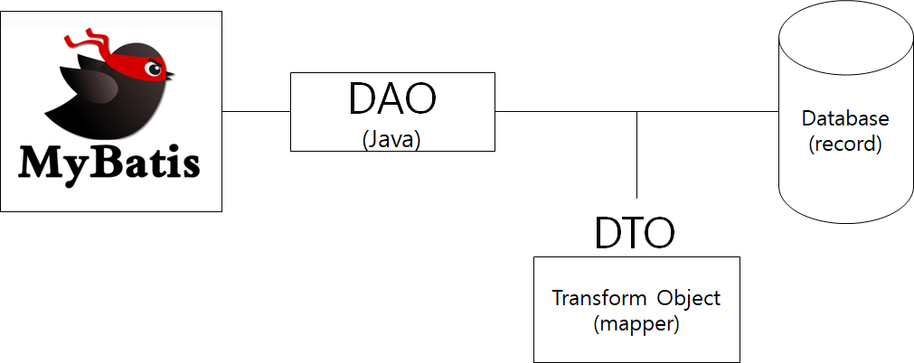
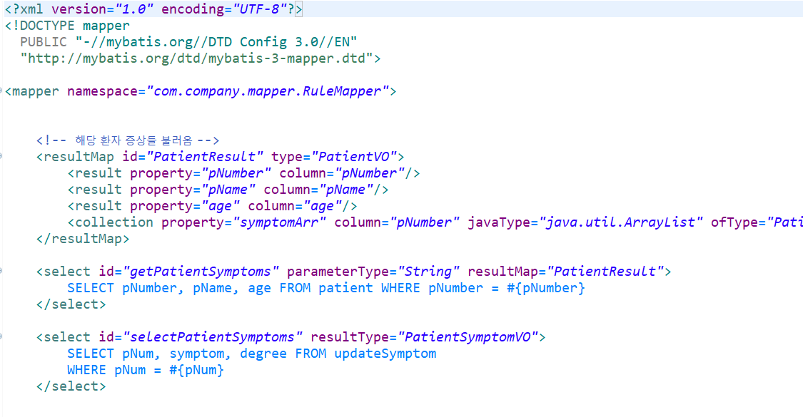
Mybatis 프레임워크를 이용한 Expert System
Mybatis는 개발자가 지정한 Sql, 저장 프로시저 등 고급 매핑
을 지원하는 프레임워크
JDBC로 처리하는 많은 부분의 소스코드와 parameter 설정 및
결과 매핑을 대신 해줌
가장 큰 장점은 데이터베이스 로직과 자바 소스코드 분리
해서 관리(유지 보수 향상)
DAO( data access object) : DB data 접근 트랜잭션 객체
DTO ( data transfer object) : 계층간 데이터 교환을 위한
자바빈즈

Slide 15
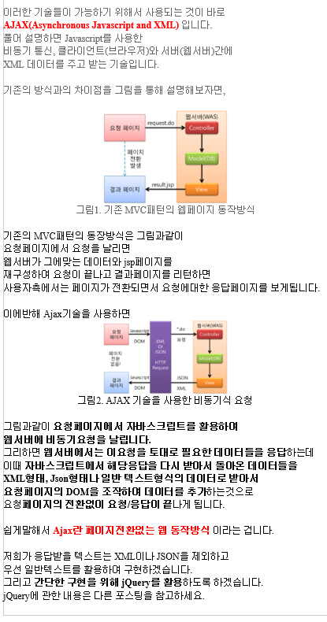
Expert System
ajax
Notes:
마지막으로 Medical Expert System 전체 인터페이스와 사용사례에 대해 설명 드리겠습니다.

Slide 16
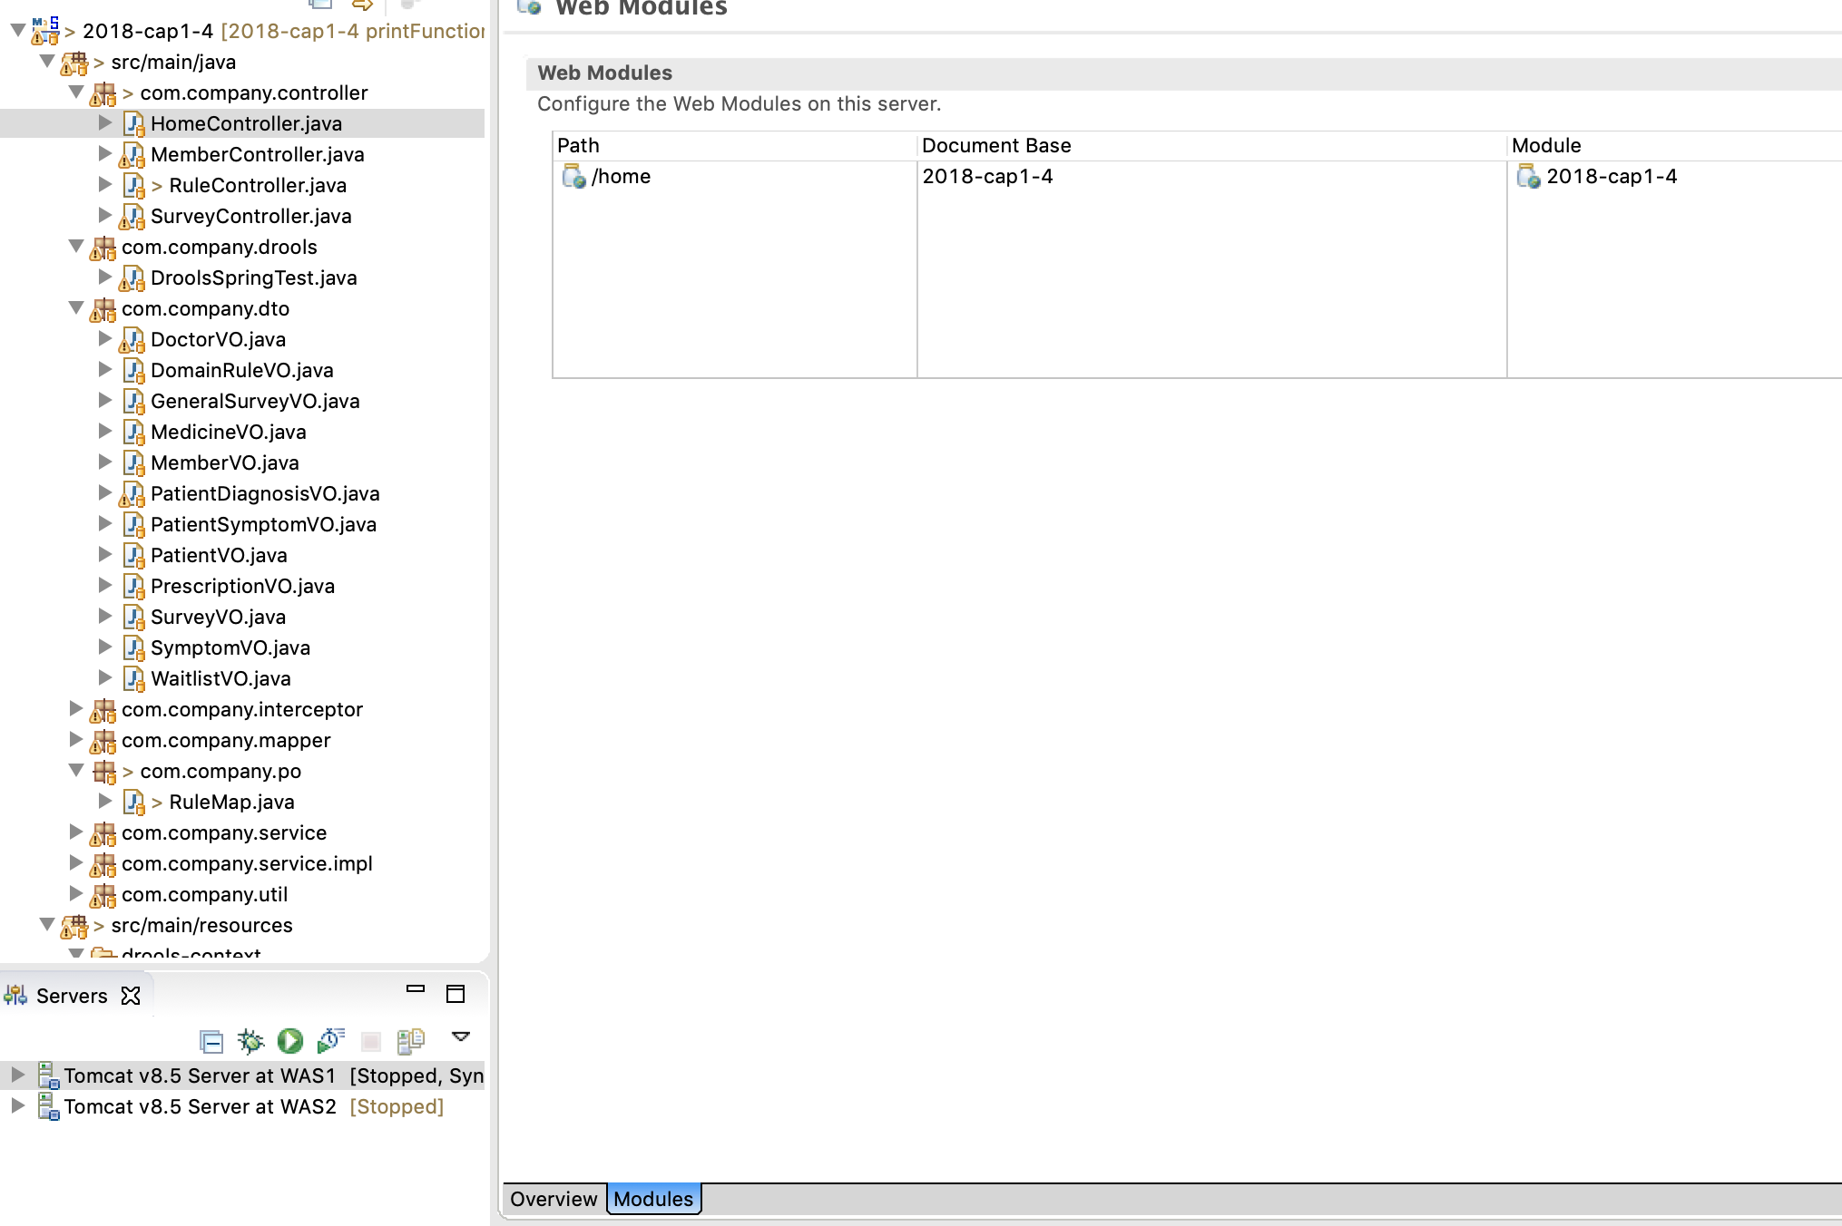
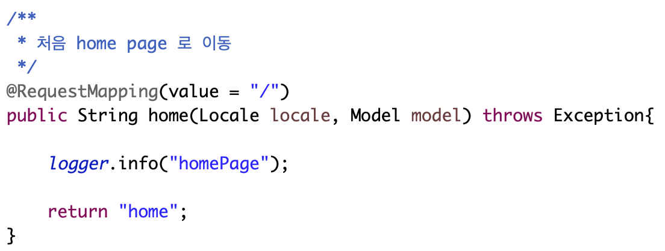
Expert System
Localhost:
8080/home
설정
Notes:
마지막으로 Medical Expert System 전체 인터페이스와 사용사례에 대해 설명 드리겠습니다.

Slide 17
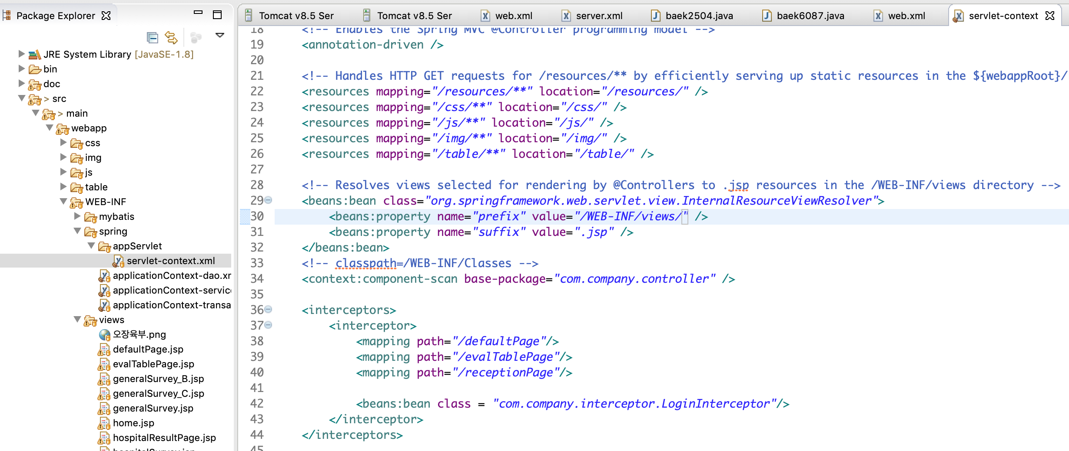
Expert System
Localhost:
8080/home
설정
Notes:
마지막으로 Medical Expert System 전체 인터페이스와 사용사례에 대해 설명 드리겠습니다.

Slide 18
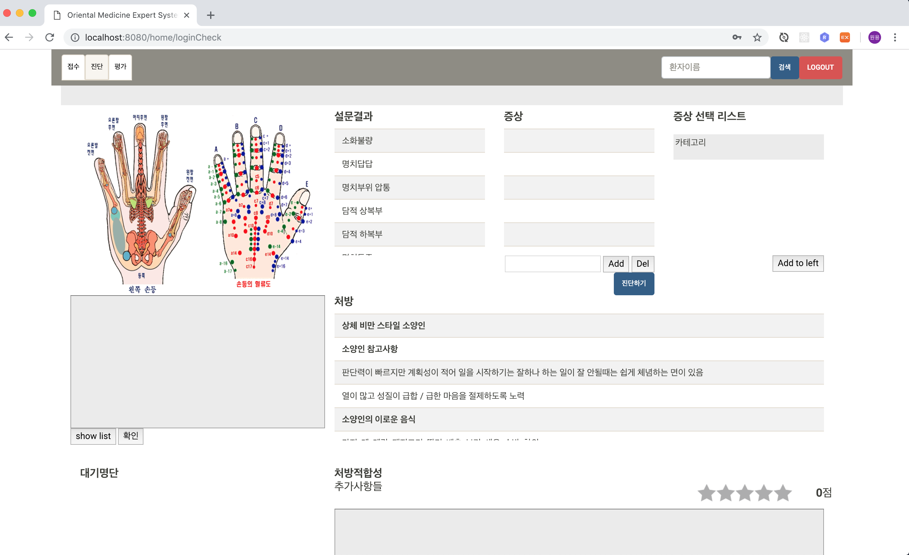
Expert System
환자 이름 검색
Notes:
마지막으로 Medical Expert System 전체 인터페이스와 사용사례에 대해 설명 드리겠습니다.

Slide 19
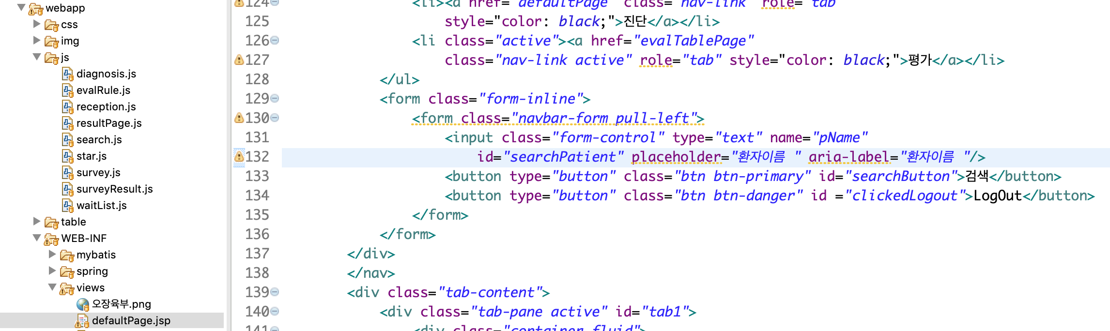
Expert System
환자 이름 검색
Notes:
마지막으로 Medical Expert System 전체 인터페이스와 사용사례에 대해 설명 드리겠습니다.

Slide 20
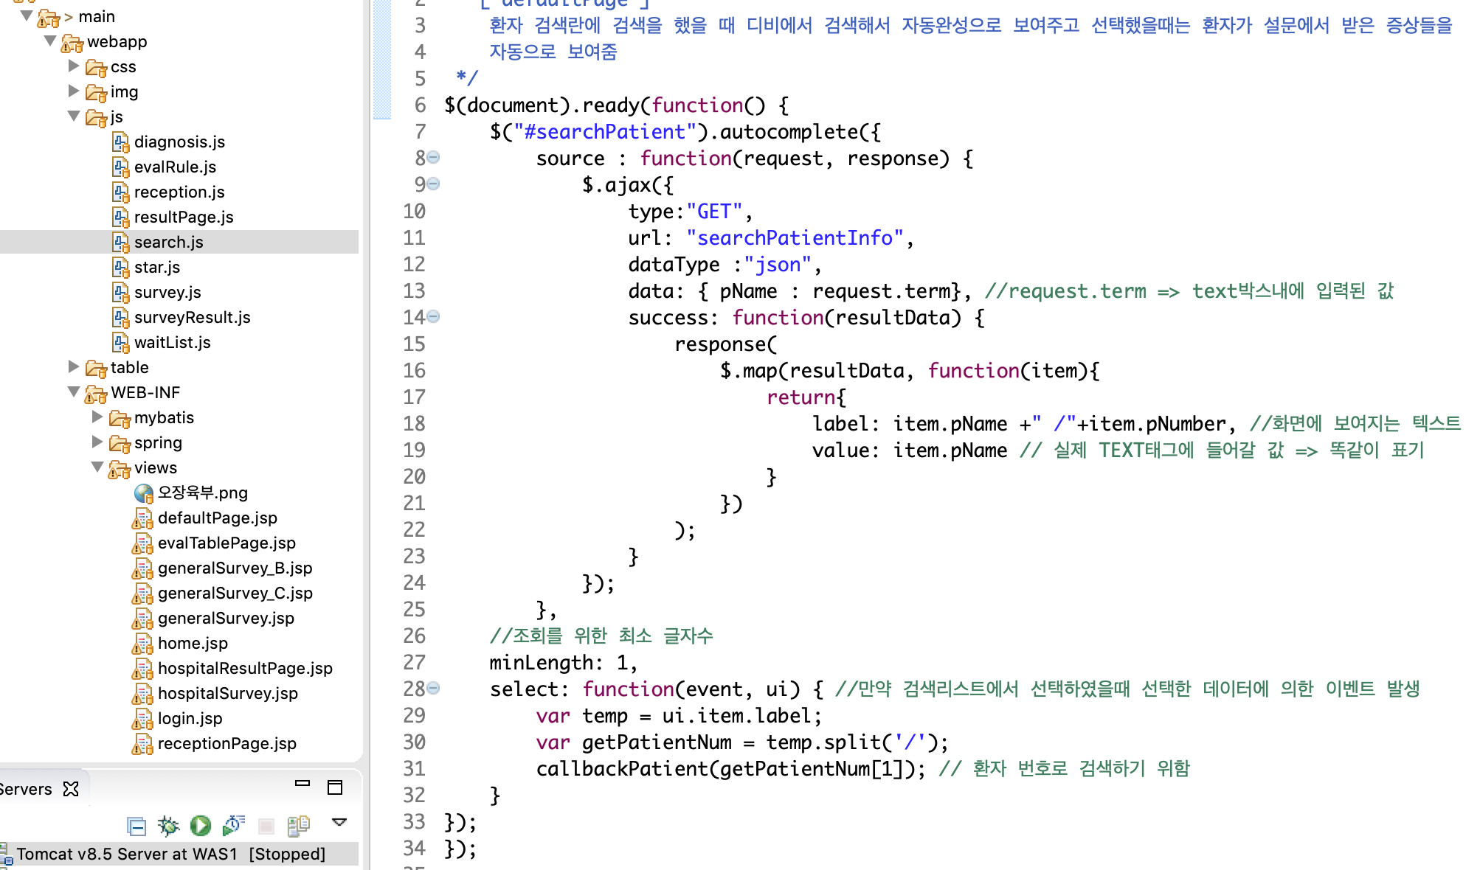
Expert System
환자 이름 검색
Notes:
마지막으로 Medical Expert System 전체 인터페이스와 사용사례에 대해 설명 드리겠습니다.

Slide 21
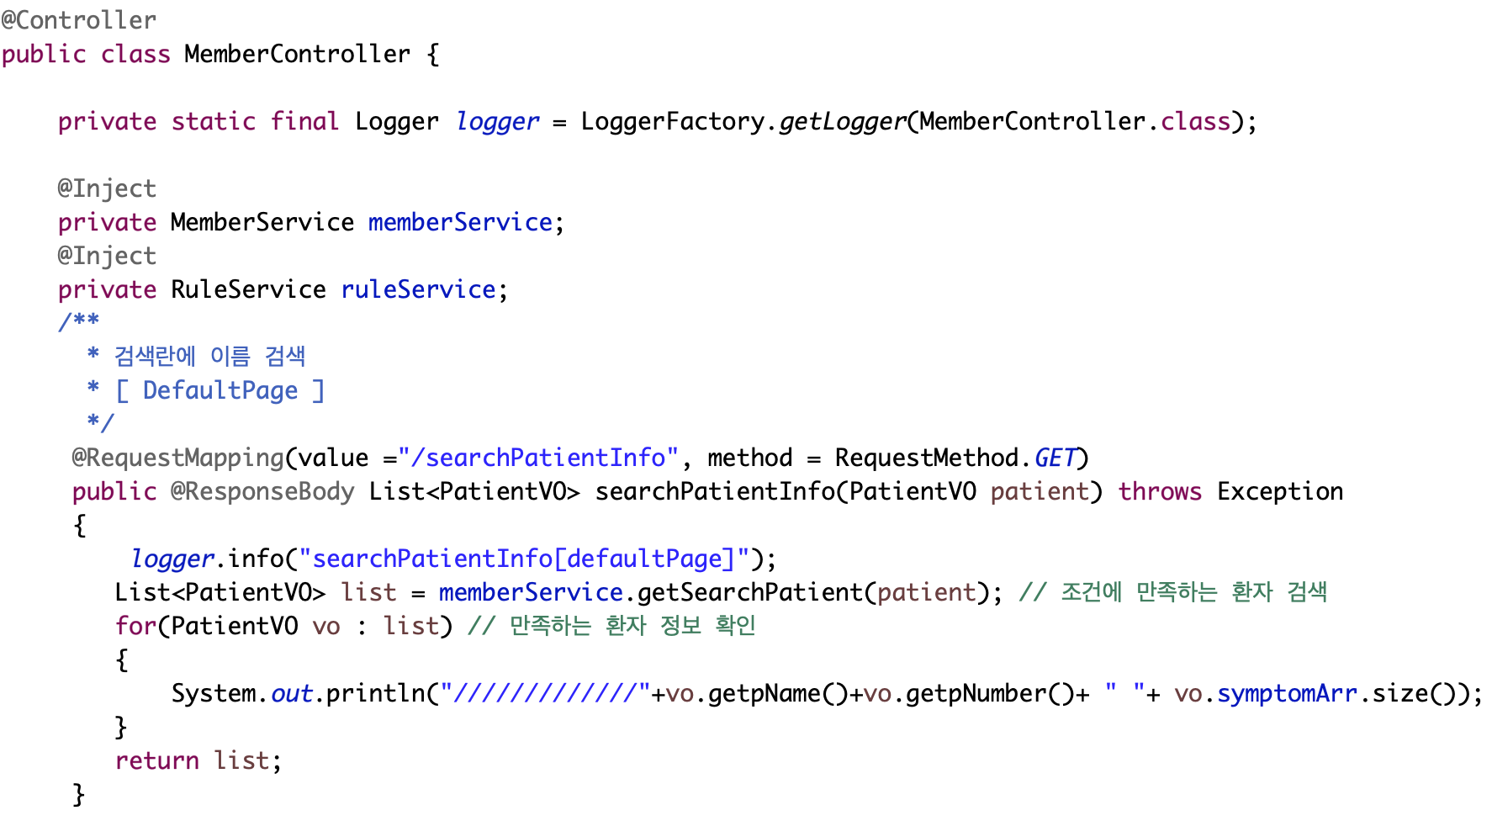
Expert System
환자 이름 검색
Notes:
마지막으로 Medical Expert System 전체 인터페이스와 사용사례에 대해 설명 드리겠습니다.

Slide 22
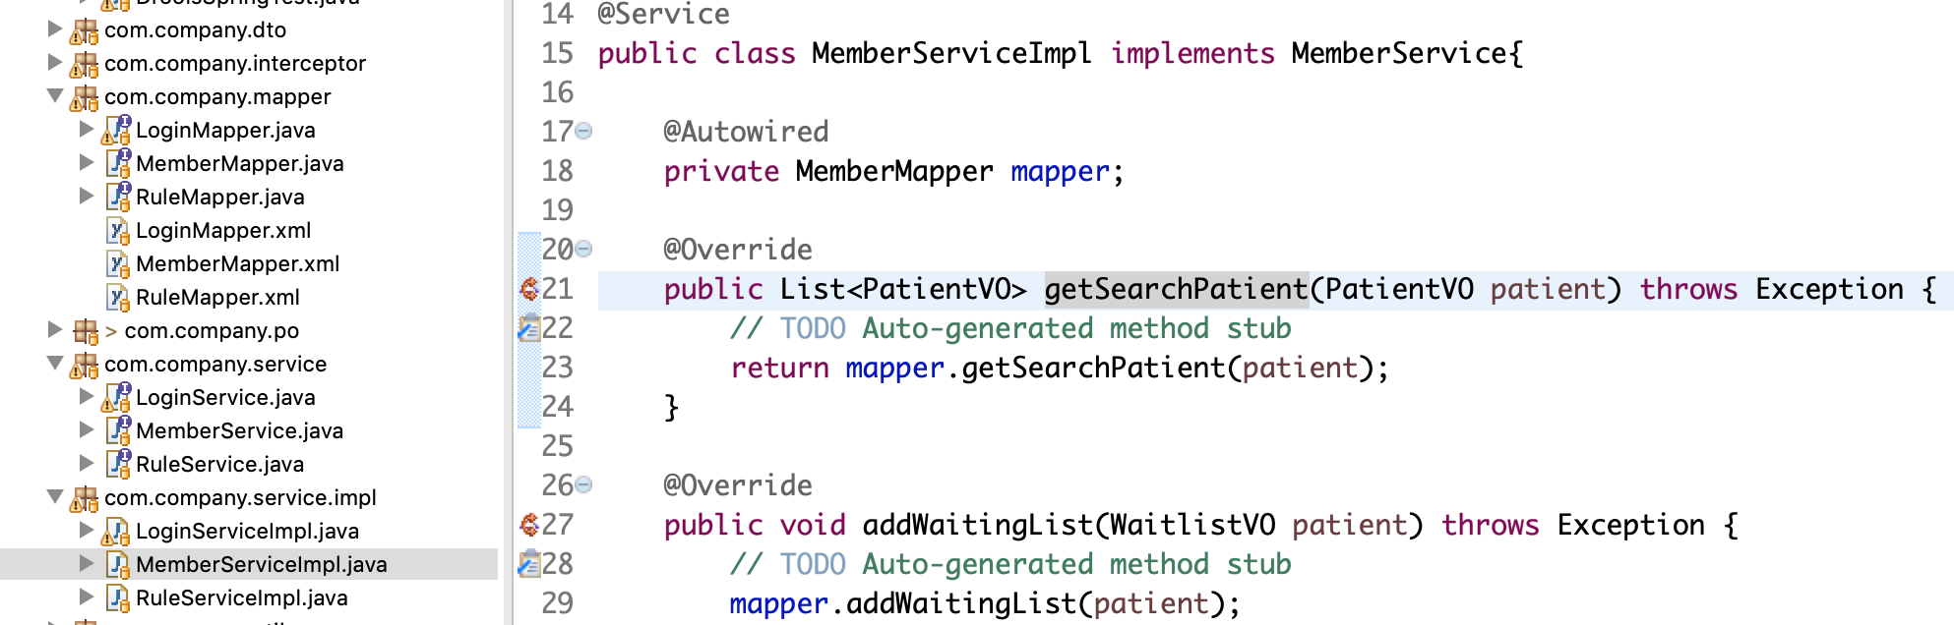
Expert System
환자 이름 검색
Notes:
마지막으로 Medical Expert System 전체 인터페이스와 사용사례에 대해 설명 드리겠습니다.

Slide 23
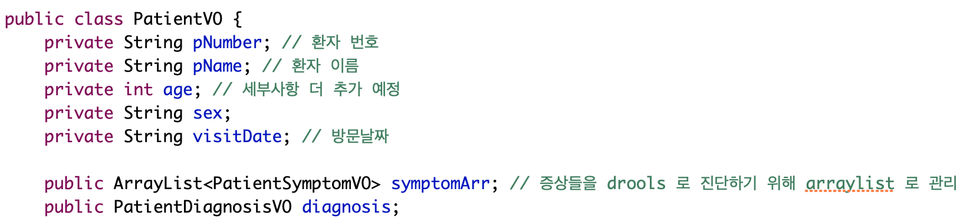
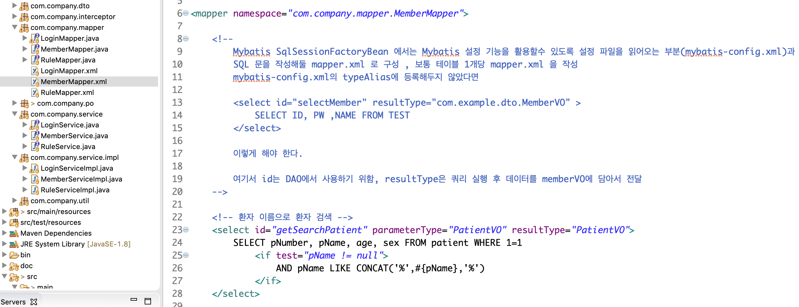
Expert System
환자 이름 검색
Notes:
마지막으로 Medical Expert System 전체 인터페이스와 사용사례에 대해 설명 드리겠습니다.

Slide 24
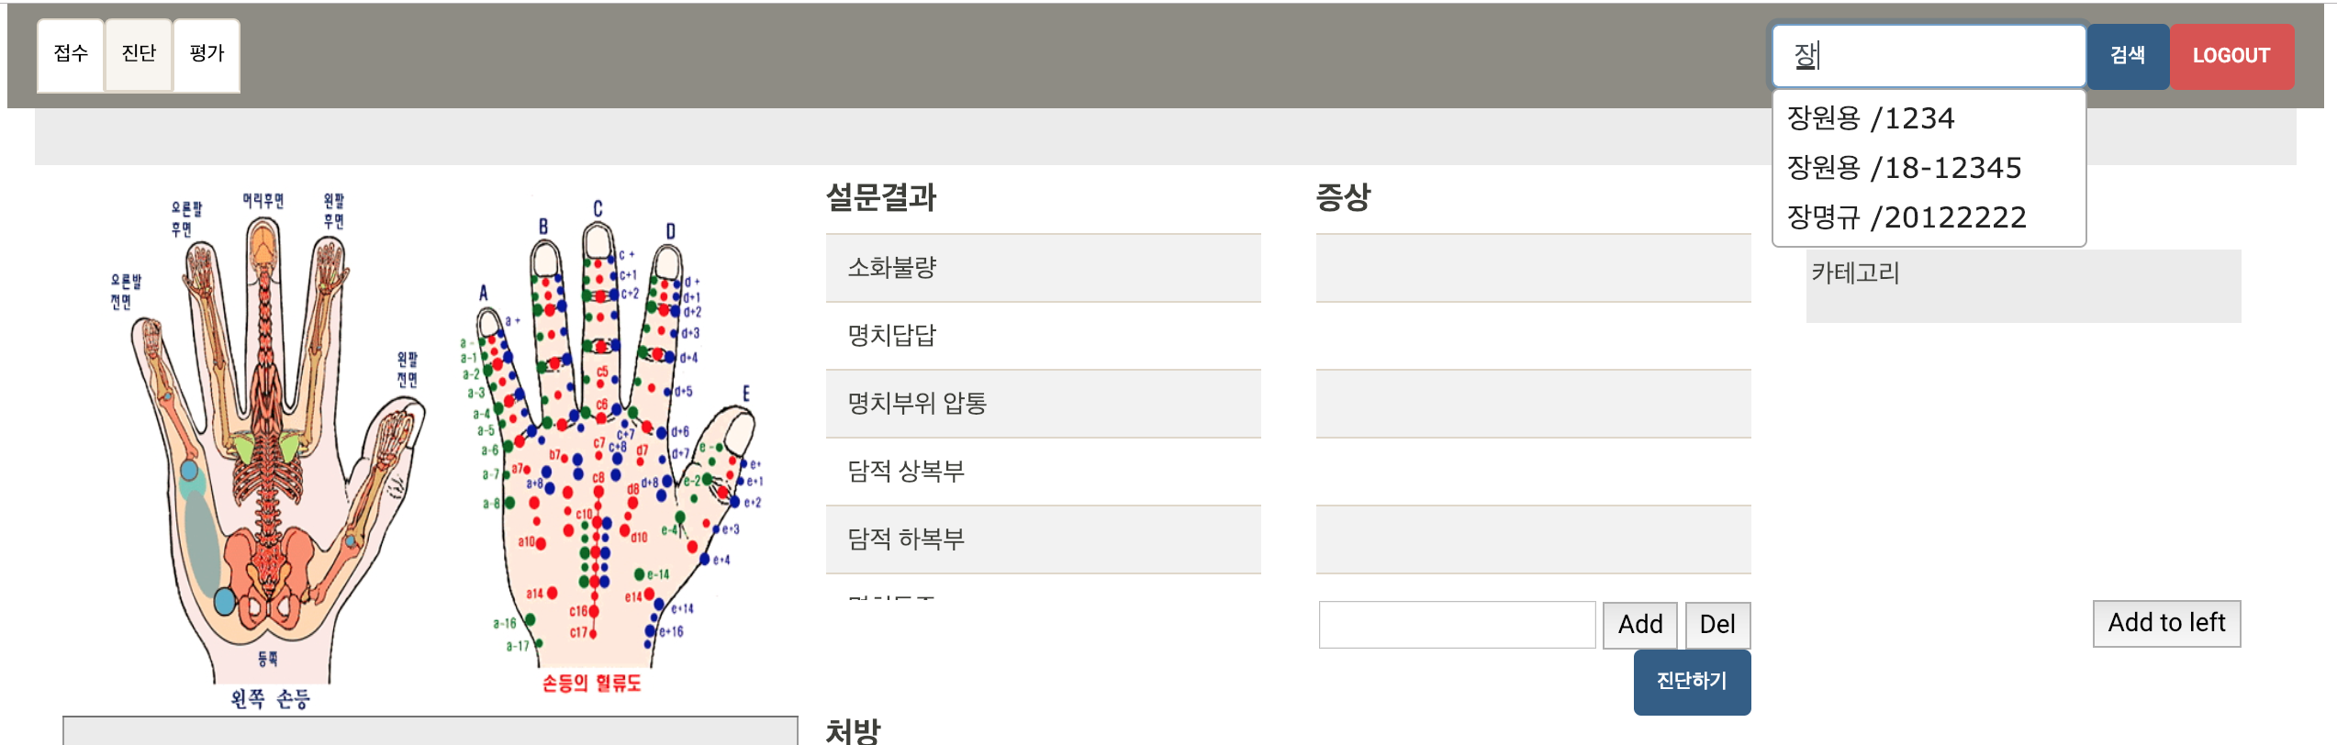
Expert System
환자 이름 검색
Notes:
마지막으로 Medical Expert System 전체 인터페이스와 사용사례에 대해 설명 드리겠습니다.

Slide 25
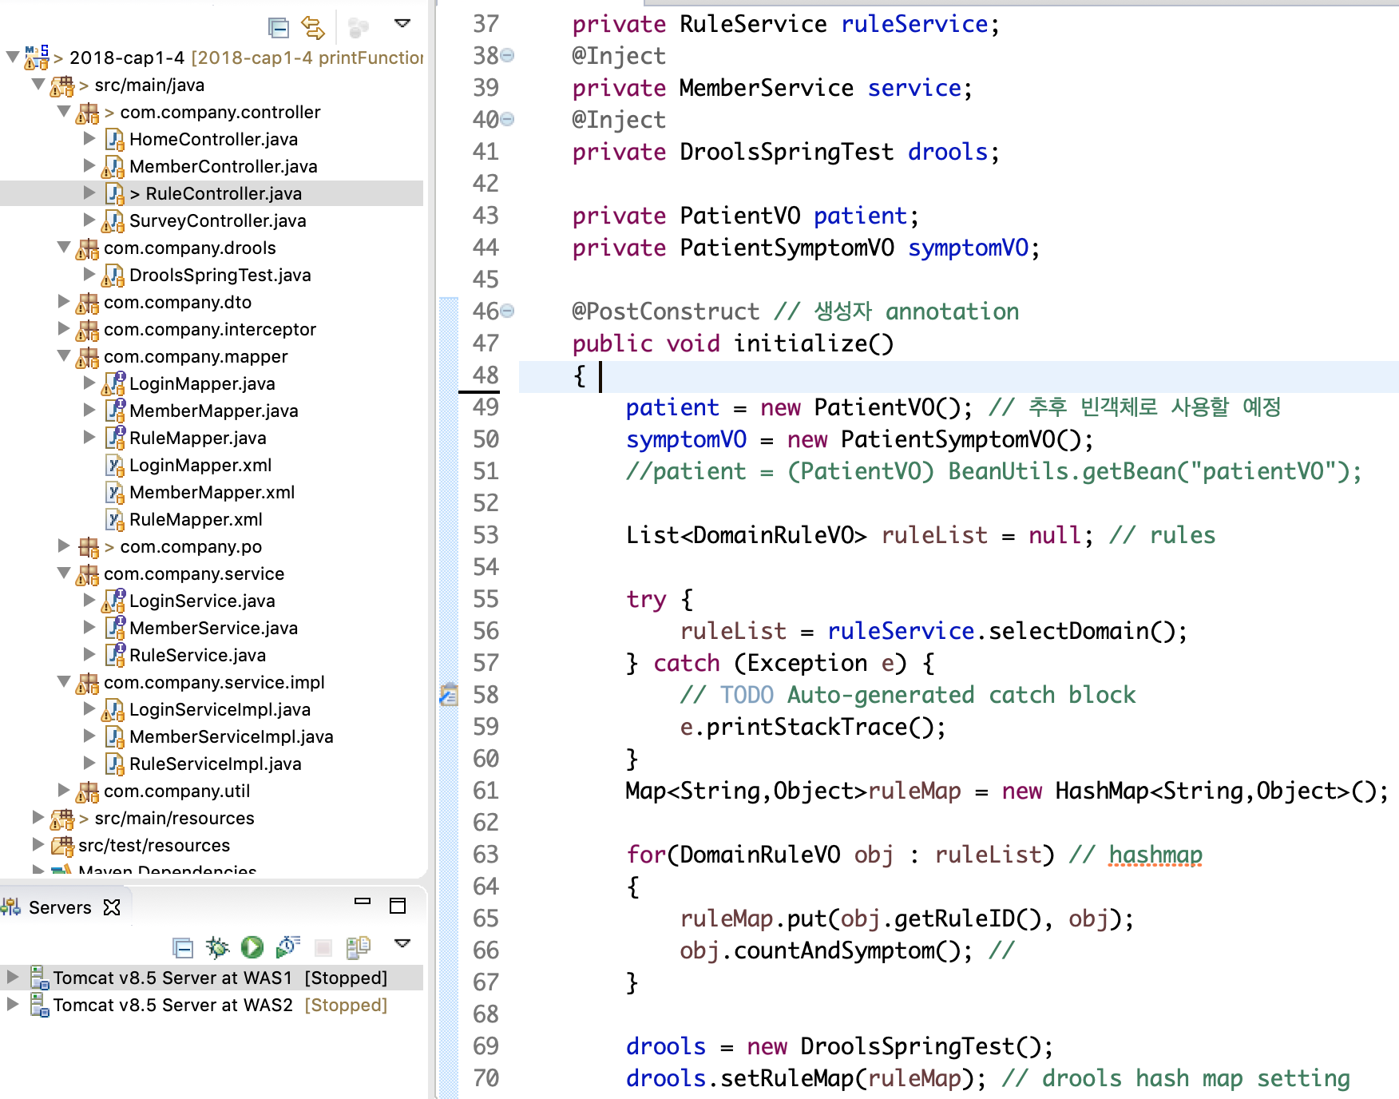
Expert System
환자 증상
진단하기
Notes:
마지막으로 Medical Expert System 전체 인터페이스와 사용사례에 대해 설명 드리겠습니다.

Slide 26
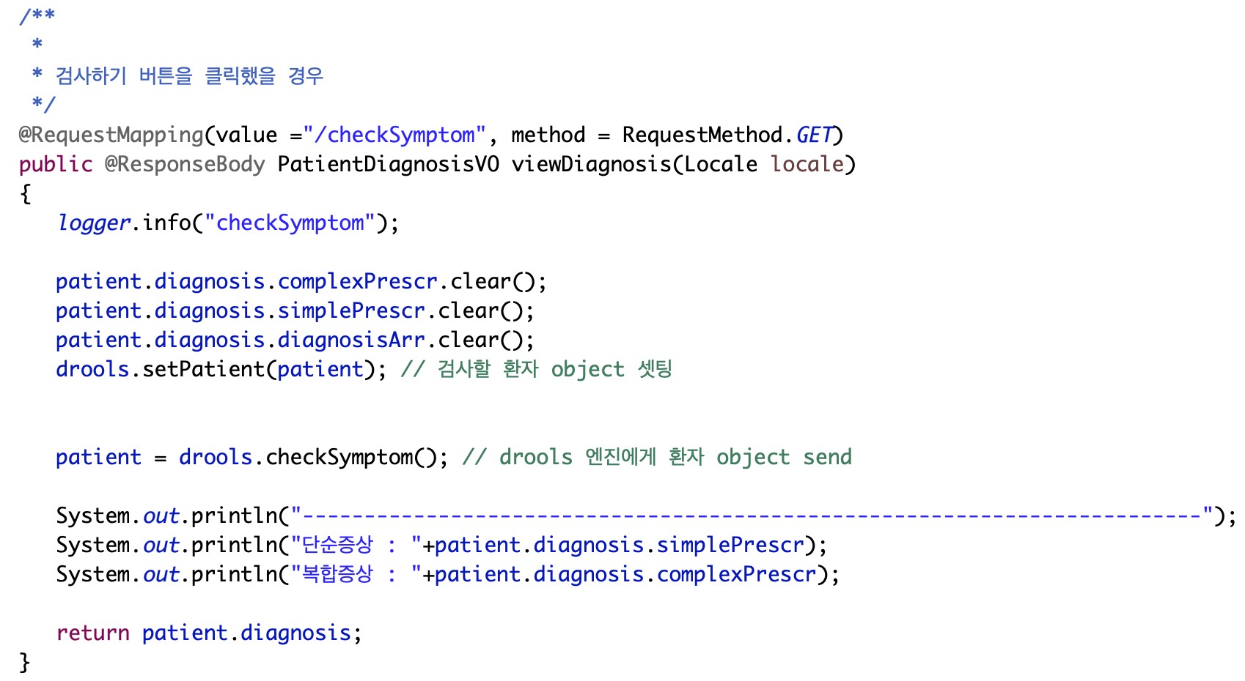
Expert System
환자 증상
진단하기
Notes:
마지막으로 Medical Expert System 전체 인터페이스와 사용사례에 대해 설명 드리겠습니다.

Slide 27
소스코드 : https://github.com/kookmin-sw/2018-cap1-4
2-1) 아파치 톰캣 설치( version 8.0 or 8.5 )
http://all-record.tistory.com/174
3) maven 설치 (라이브러리 관리)
- drools , mybatis, mysql-connector, jackson 등 모두 github 에 연동되어 있기 때문에
maven만 설치하고 git pull
4) DB 설정 (mysql )
DB 설정 : https://github.com/kookmin-sw/2018-cap1-4/issues/32
5) mybatis 연동 참고 : http://addio3305.tistory.com/62 ( maven에 현재 설정완료)
5) 기타
tomcat 서버 에러시 확인 : https://github.com/kookmin-sw/2018-cap1-4/issues/6
Spring 프레임워크와 Drools 를 연동한 자료를 바탕으로 진행 =>
https://www.javainuse.com/drools/drools_spring
https://www.javainuse.com/drools_states
먼저 drools knowledge session 을 알고 있어야 하는데 stateful과 stateless
참고 : https://stackoverflow.com/questions/17175037/droolsstateless-vs-stateful-knowledge-session
1. stateful : 룰이 검사를 진행하는 동안 상황에 맞게 변경가능 (ex) 프로젝트에서 modify 키워드 사용 )
2. stateless: 한번 실행하면 변경 불가능
stateful 을 사용하기 위해서는 drools 의 loop에 대해서 이해해야 함.
참고 : https://ilesteban.wordpress.com/2012/11/16/about-drools-and-infinite-execution-loops/
Expert System
참고 사이트
Notes:
마지막으로 Medical Expert System 전체 인터페이스와 사용사례에 대해 설명 드리겠습니다.

Slide 28
Medical Expert System ‘사용사례 설명’

Slide 29

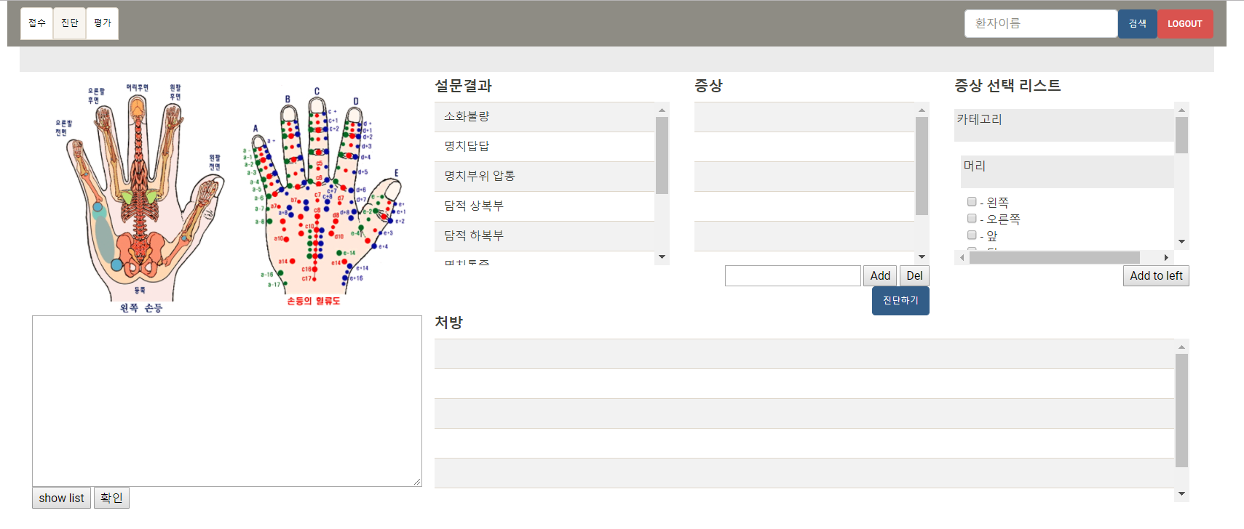
Expert System User Interface ( Initial Screen )
1
no | 설명
01 | Medical Expert System 초기화면
02 | 환자 이름 검색
03 | 환자 세부사항 (성명,나이,주소 등)
04 | 환자 설문지 결과
05 | 환자 증상 리스트
06 | 환자 진단 결과
07 | 환자 증상 검색
08 | 진단과 처방 란
2
3
4
5
6
7
8
Notes:
마지막으로 Medical Expert System 전체 인터페이스와 사용사례에 대해 설명 드리겠습니다.

Slide 30
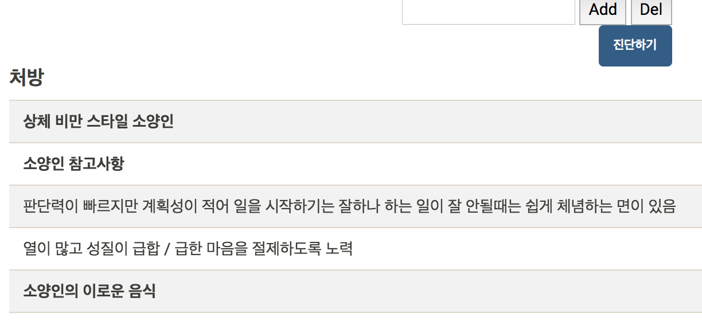
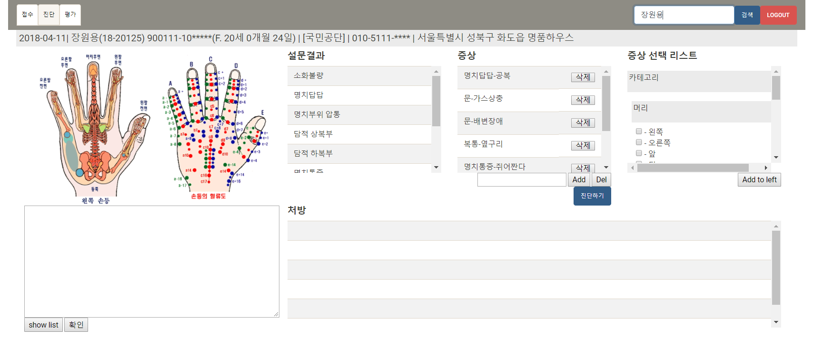
Expert System User Interface ( After search Screen )
1
웹을 통해 장소에 제한 받지 않고
진단 가능
병원에서는 내원하기 전 사용자들에게
자신의 증세를 사전에 확인하고 병원에
내원할 수 있도록 하는 서비스
제공 가능
Notes:
설문 작성 후 Drools 엔진에 의해 나온 결과 값입니다. 결과 값에는 사용자의 사상체질 진단과 그에 따른 건강 관리법을 제시해 주게 됩니다.

Slide 31

Conclusion
Medical Expert System을 웹 기반으로 구현하기 위한 Spring
MVC 내부구조를 정확히 이해함으로써 설계 및 구현 가능
Availability : Nginx를 이용한 로드밸런싱 구축함으로써
서비스 가용성 확보
Performance : 서버 단의 부하를 줄여주기 위해 Ajax를
사용
Modifiability : Drools를 사용하여 소스코드와 전문지식
rule과 분리시킴으로써 필요에 따라
전문지식 Rule 변경이 수월
Usability : 웹 기반으로 개발함으로써 의사뿐만 아니라
일반사람들도 쉽게 웹에 접속하여 설문을
하고 진단
Drools를 이용함으로써 Medical 분야의 광범위한 데이터를
rule로써 정의
- 서버의 부담을 줄이고 사용자의 편의성을 증진하기 위해
비동기적 통신 ajax 사용
- 기존의 JDBC 단점을 극복하기 위한 Mybatis 프레임워크를
이용한 DB 접근
의사에게 필요한 정보들을 종합하는 부분을 설계 및 구현하여
최종 의사 소견 입력과 종합내용 까지 구현

Slide 32

Thank You !

